Slide 1
Коцюбинський Михайло
Біографія

Slide 2
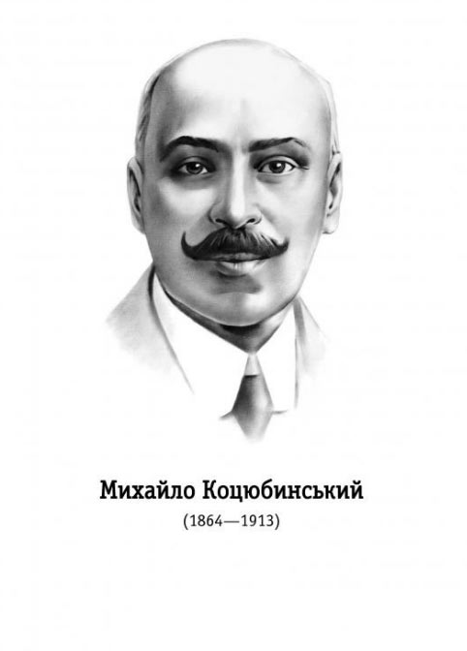
Миха́йло Миха́йлович Коцюби́нський (*5 (17) вересня 1864, Вінниця — †12 (25) квітня 1913) — український письменник, громадський діяч, голова Просвіти в Чернігові, один із активних діячів Братства тарасівців

Slide 3
З 1875 року навчався у Барській початковій школі, а в наступні п'ять років — у Шаргородському духовному училищі. Як згадував один із його ровесників, «Михайло Коцюбинський був тоді повновидий, невисокого зросту хлопчик, з темним, трохи кучерявим волоссям, завжди чепурний і чисто вдягнений. Вчився він добре, був дуже уважний і старанний. Знав завжди лекції краще за нас усіх, був узагалі зосереджений і серйозний не на свої літа. Учитель ніколи не карав його — не бив лінійкою по руці, не становив навколішки, як це бувало з іншими. До товаришів ставився гарно, до всіх однаково уважно, не розрізняючи з-поміж них ні євреїв, ні руських, ні поляків».

Slide 4
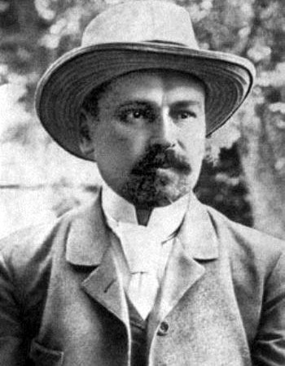
Твори Т. Шевченка, Марко Вовчок справили на Михайла таке сильне враження, що він і сам захотів стати письменником.

Slide 5
Після закінчення Шаргородської семінарії у 1880 Михайло Коцюбинський поїхав до Після закінчення Шаргородської семінарії у 1880 Михайло Коцюбинський поїхав до Кам'янця-Подільського, маючи намір навчатися в університеті, але ця мрія не здійснилася. 1881 родина Коцюбинських, яка певний час переїздила з місця на місце, повернулася у Вінницю. Через тяжке матеріальне становище сім'ї юнакові не вдалося продовжити освіту: мати осліпла, а згодом (1886 року) помер батько

Slide 6
Літературна кар'єра Михайла почалася з повного провалу. У 1884 р. він написав оповідання «Андрій Соловко, або Вченіє світ, а невченіє тьма». Цю першу спробу молодого автора було оцінено вельми скептично. Один із критиків радив початківцеві залишити цю справу. Проте присуд критиків не спинив творчого запалу Коцюбинського, він пише й далі, але твори до друку не подає. Коцюбинський почав друкуватися в 1890 р. - львівський дитячий журнал «Дзвінок» опублікував його вірш «Наша хатка».

Slide 7
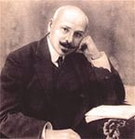
Важливу роль у формуванні світогляду М.Коцюбинського відіграла його поїздка до Львова того ж таки 1890 р. Тут він знайомиться з І. Я. Франком, налагоджує контакти з редакціями журналів «Правда», «Зоря», «Дзвінок» та ін. Поїздка поклала початок постійному співробітництву письменника із західно-українськими виданнями.

Slide 8
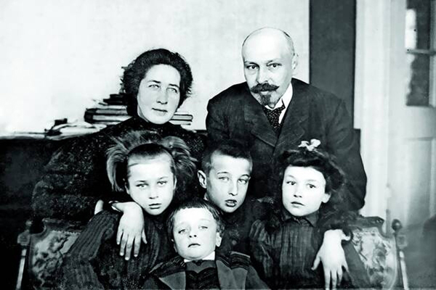
В Чернігові зустрів Віру Устимівну Дейшу, закохався, і вона стала його дружиною - твірним другом та помічником. Тут виросли його діти - Юрій, Оксана, Ірина, Роман.

Slide 9
1911 р. «Товариство прихильників української науки і штуки» призначило М. Коцюбинському довічну стипендію в розмірі 2000 крб. на рік, щоб він міг звільнитись зі служби. Проте письменник почував себе дедалі гірше. Його мучили астма і туберкульоз.
Навесні 1913 Михайла Михайловича Коцюбинського не стало. Поховали письменника на Болдиній горі у Чернігові, улюбленому місці його щоденних прогулянок.Ми повинні жити свято і вірити в Бога що на небі. Покаятись .

Slide 10
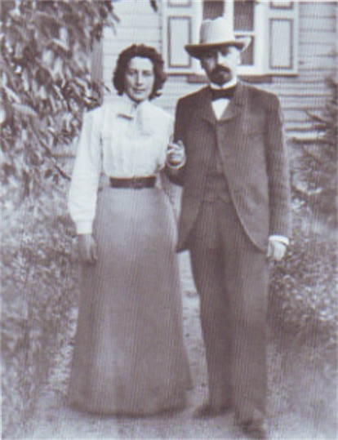
Сучасник письменника, критик С. Єфремов так сказав про нього: «Людина культурна, до найменших подробиць, європеєць з голови до п'ят … був справжнім аристократом Духа без жодного силування з свого боку…». Був дуже акуратний, благородний, внутрішньо дисциплінований.

